Slide 1
Oplevering Sprint 4
S63-1 Noord
Faruk Aydin
Maarten Blömer
Jursley Gonzalez
Nick Krijgsman
Vincent Andersen

Slide 2
Inhoudsopgave
01
02
03
04
PROMISED
DELIVERABLES
DEMO
RETROSPECTIVE
SPRINT 5 PROMISES
Belofte van opgestelde doelen en de haalbaarheid daarvan
Een demo van het project dusver
Een terugblik op Sprint 4
Nieuw doel en nieuwe issues voor sprint 5

Slide 3
01. PROMISED DELIVERABLES

Slide 4
01. PROMISED DELIVERABLES
Sprint doel
04
Applicatie online deployen
&
Integratie met de (inter)nationale markt
~90%

Slide 5
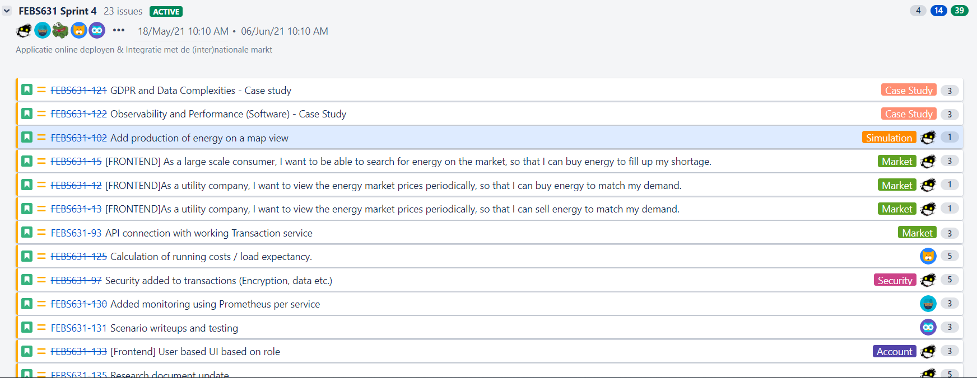
01. PROMISED DELIVERABLES
Issue Count

Slide 6
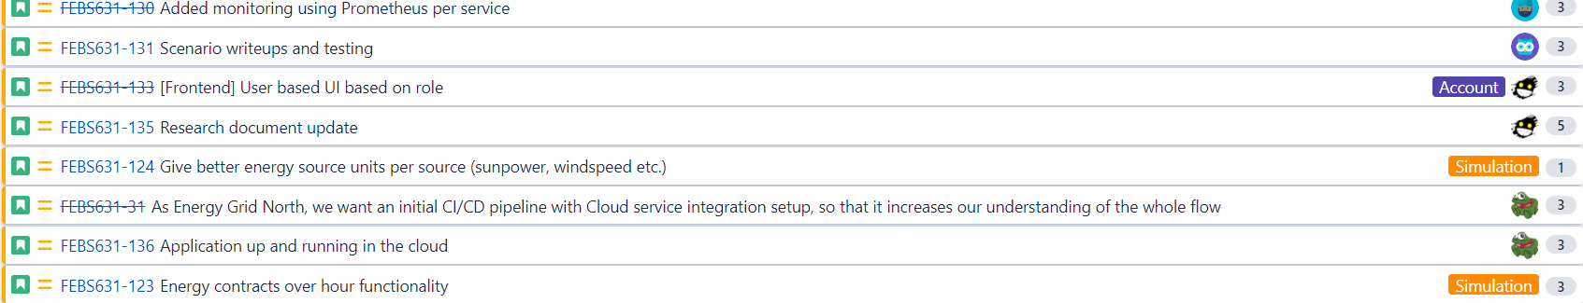
01. PROMISED DELIVERABLES
Issue Count

Slide 7
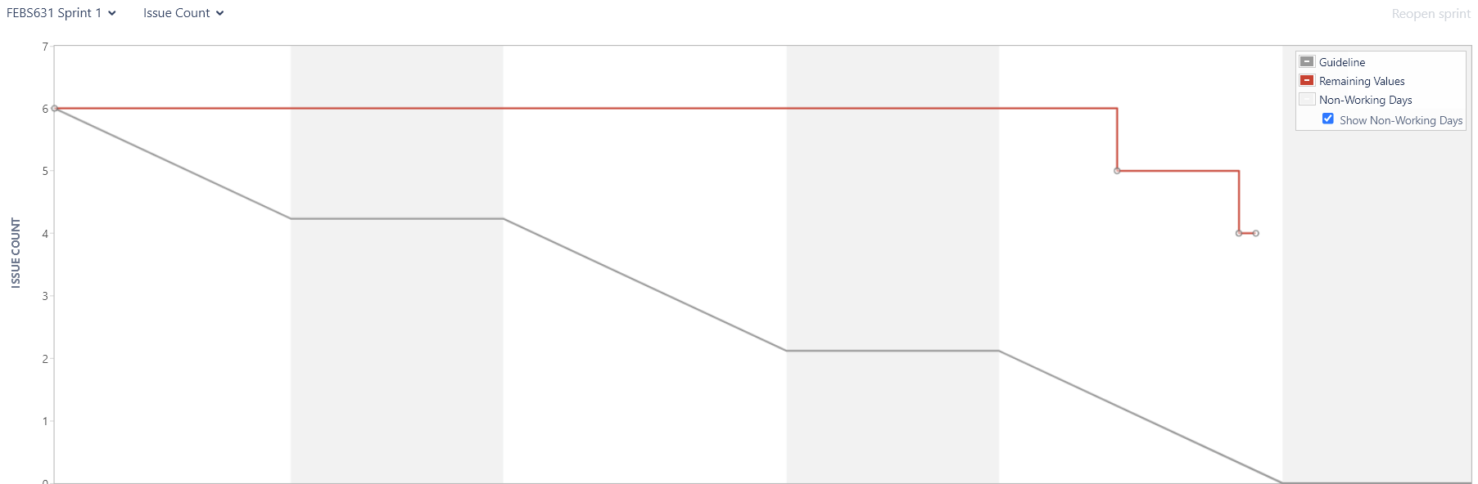
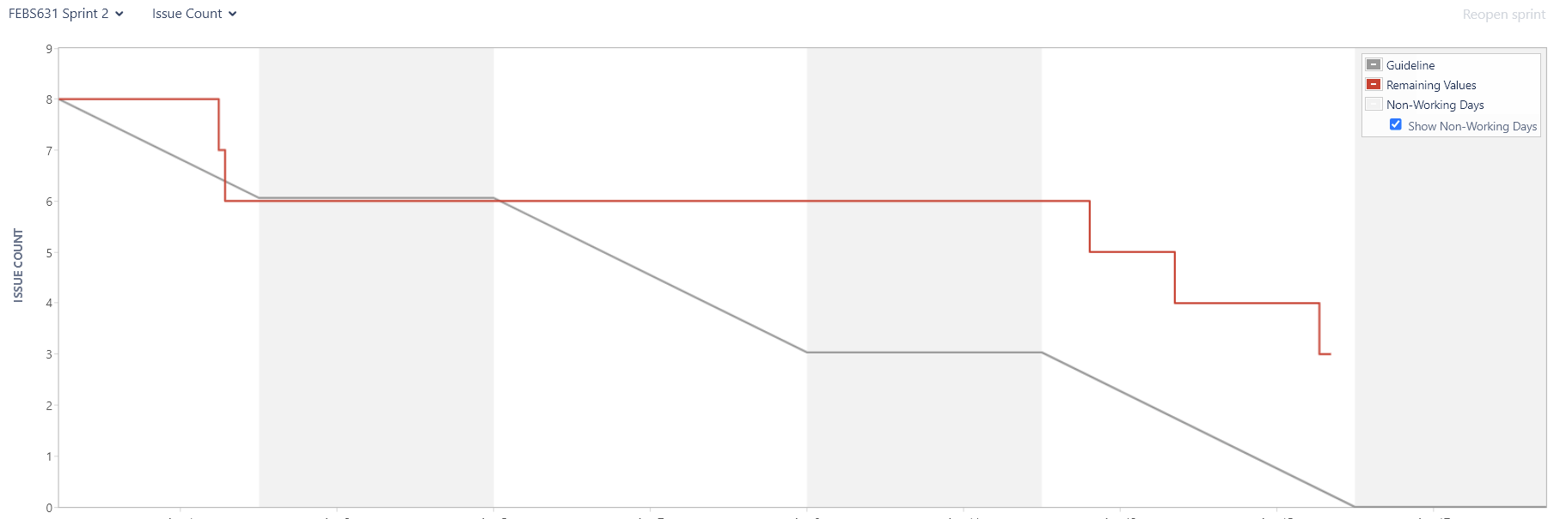
01. PROMISED DELIVERABLES
Burndown chart 1 & 2
1
2

Slide 8
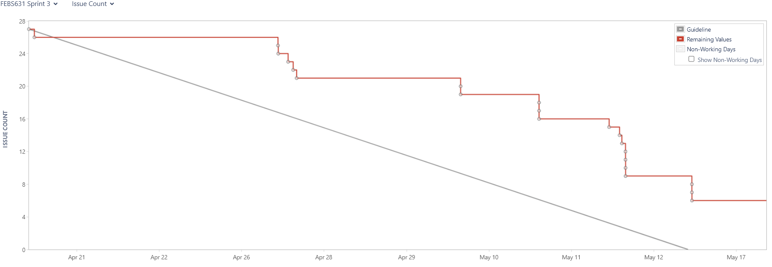
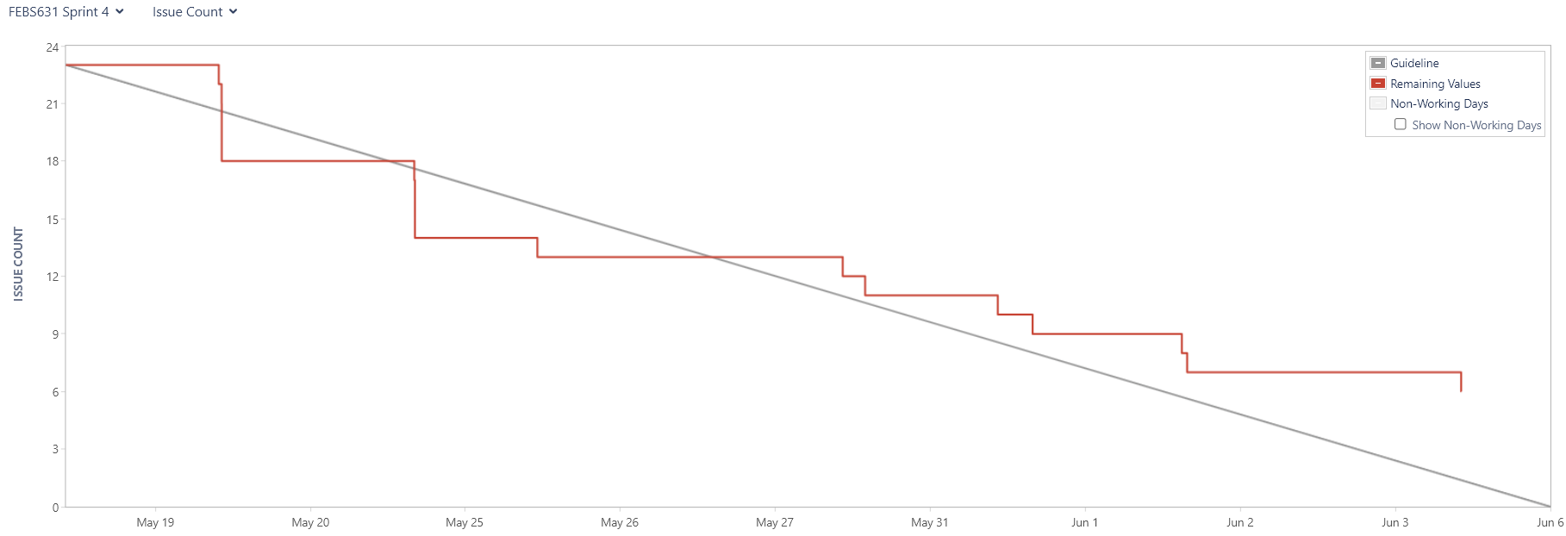
01. PROMISED DELIVERABLES
Burndown chart 1 & 2
3
4

Slide 9










01. PROMISED DELIVERABLES
Simulation backend
Website
+ Prometheus monitoring + (Inter)national market
+ MiniKube Deployment

Slide 10

01. PROMISED DELIVERABLES
Deployment
Kubernetes

Slide 11
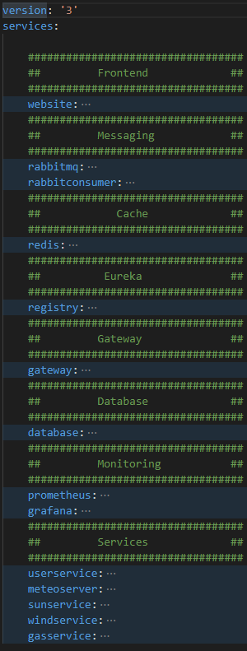


Slide 12
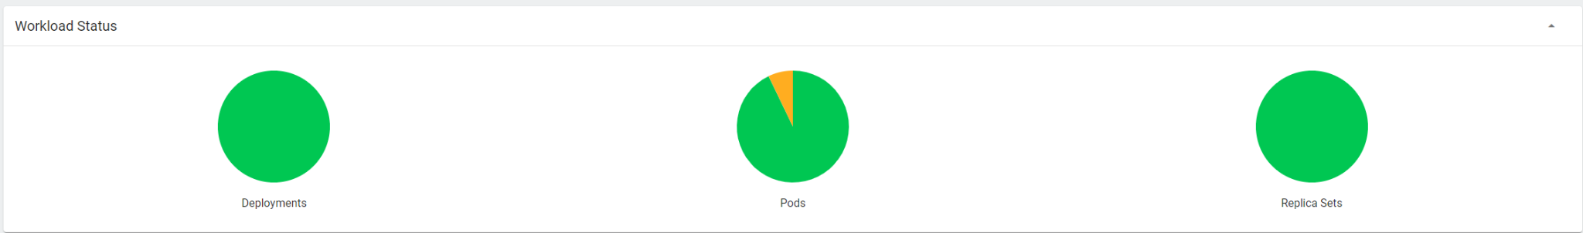
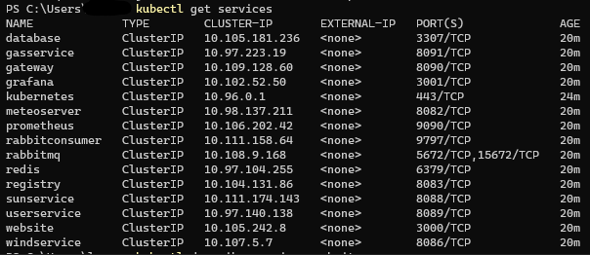

Slide 13
02. DEMO

Slide 14
02. DEMO
GridNorth Application
Demo
React.Js

Slide 15

02. DEMO

Slide 16
03. RETROSPECTIVE

Slide 17
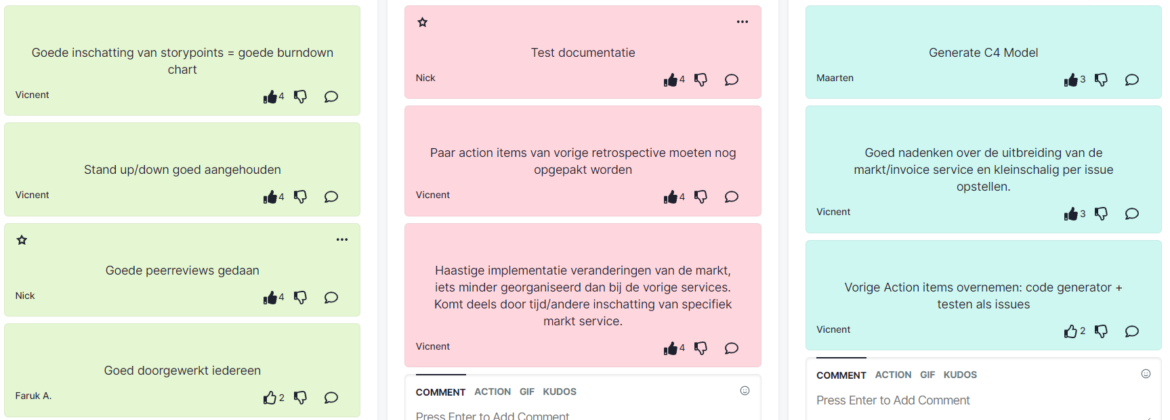
03. RETROSPECTIVE

Slide 18
04. SPRINT 5 PROMISES

Slide 19
04. SPRINT 5 PROMISES
Sprint doel
05
Deployment
&
Monitoring

Slide 20
04. SPRINT 5 PROMISES
Markt integratie
Kubernetes
Issue#
3
Issue# 93
Wat nemen we mee van sprint 4 naar de volgende sprint?
Het verbeteren met de markt integratie
Deployment via kubernetes i.p.v. minikube

Slide 21
04. SPRINT 5 PROMISES
NIEUWE BELANGRIJKE ISSUES & TASKS
TYPE | CODE | DESCRIPTION
MARKET | ISSUE# 93 | Uitbreiding markt integratie: Invoices koppelen
KUBERNETES | ISSUE# 3 | Deployment via Kubernetes en logging

Slide 22
Vragen?
Bedankt voor het luisteren!
gridnorth@gmail.com
+316 89 766 534
energygridnoord.com
Faruk Aydin Maarten Blömer Jursley Gonzalez Nick Krijgsman Vincent Andersen

